Slide 1
ASTANA IT UNIVERSITY
Как заполнять
индивидуальный план
работы магистранта
5 страниц формы
120 кредитов
6 триместров
Основа: форма ИПРМ 2026, заполненный пример и учебные планы 2026–2028
Инструкция для магистрантов AAI и ADA
Набор 2026 года
2026

Slide 2
СТРУКТУРА ДОКУМЕНТА
02
Что входит в ИПРМ
1
Титульная страница
Личные данные, приказ, ОП, руководитель, тема на 3 языках
2
Учебная работа и практика
Дисциплины, кредиты, триместры, часы и формы контроля
3
Research proposal
Актуальность, новизна, цель, задачи, методы и литература
4–5
Научная траектория
Календарный план, стажировка и публикации
6–7
НИРМ и проект
План отчетов, участие в научном проекте, подписи
Заполняйте документ вместе с научным руководителем. Учебную часть переносите только из плана своей образовательной программы.
ИПРМ 2026–2028

Slide 3
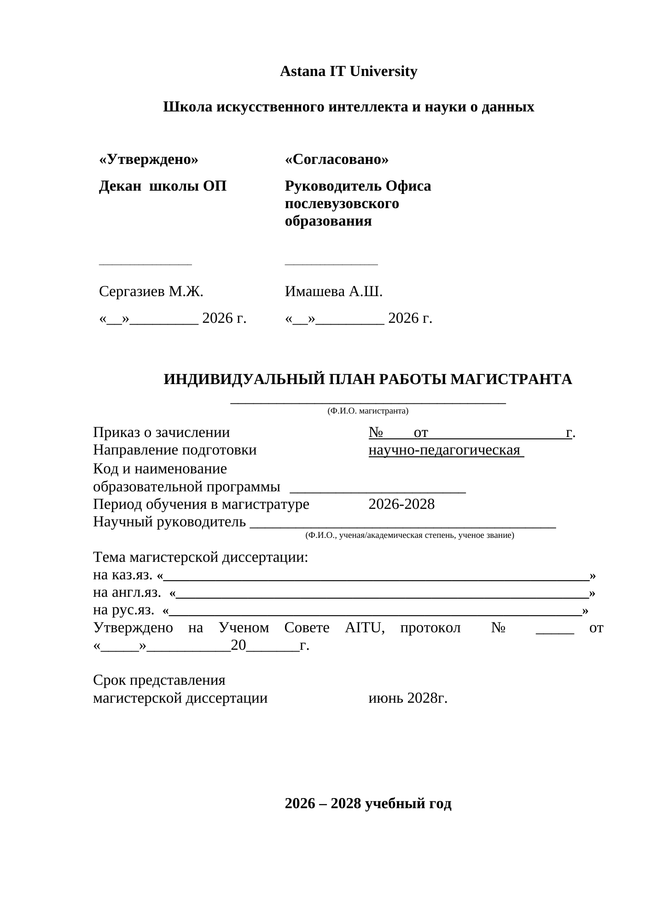
ШАГ 1
03
Титульная страница
Заполняет магистрант
Ф.И.О. полностью
номер и дата приказа о зачислении
код и название ОП: 7M06108 AAI или 7M06103 ADA
период обучения: 2026–2028
Ф.И.О., степень и звание научного руководителя
тема диссертации на казахском, английском и русском языках
После утверждения темы
Впишите номер и дату протокола Ученого совета. Срок представления в форме уже указан: июнь 2028 года.
ИПРМ 2026–2028

Slide 4
ШАГ 2
04
Источник данных для учебной части
Каждая строка ИПРМ должна совпадать с учебным планом вашей ОП
ОП | Код | БД ВК | БД КВ | ПД ВК | ПД КВ | Всего
Applied Artificial Intelligence | 7M06108 | 20 | 15 | 49 | 4 | 120
Applied Data Analytics | 7M06103 | 20 | 15 | 45 | 8 | 120
Как переносить
Код дисциплины: столбец D
Важно
Название на русском: столбец F
В старом заполненном примере распределение кредитов отличается от планов 2026–2028. Используйте пример только как образец оформления, а цифры берите из актуального Excel-файла своей ОП.
Кредиты: столбец H
Триместр: столбец I
Форма контроля: столбец J
Часы: лекции + лабораторные + практические, СРОП и СРО
ИПРМ 2026–2028

Slide 5
ШАГ 2
05
Одна строка дисциплины
Пример для ADA: Педагогика высшей школы
Код | Наименование | Триместр | Кредиты | Недель | Ауд. часы | СРД | СРМП | Контроль
NONE | Педагогика высшей школы | 1 | 4 | 10 | 40 | 70 | 10 | экз
Проверка часов
Если код указан как NONE
20 ч. лекций + 20 ч. практических = 40 аудиторных часов
так и оставьте NONE. Не придумывайте собственный код и не заменяйте его прочерком.
10 ч. СРОП переносим в «Часы СРМП»
70 ч. СРО переносим в «Часы СРД»
Для AAI первая дисциплина «Психология управления» заполняется по той же схеме: 4 кредита, 1-й триместр, 40 аудиторных часов, 70 СРО, 10 СРОП, экзамен.
ИПРМ 2026–2028

Slide 6
ШАГ 2
06
Компонент по выбору
В строку ИПРМ переносится одна выбранная дисциплина из группы альтернатив
ОП | Триместр | В учебном плане | В ИПРМ
ADA | 2 | NNDRM / ADA / Op 1 | только выбранная дисциплина и ее код
ADA | 5 | LLM / DDDM / RL 5120 | только выбранная дисциплина и ее код
AAI | 2 | AIIP / AML / AIDA | только выбранная дисциплина и ее код
AAI | 5 | BDI 4.0, M IoT / GA / CVIR | только выбранная дисциплина и ее код
Сначала подтвердите выбор
Сверьте дисциплину с регистрацией на курс и согласуйте с эдвайзером. Не вписывайте все варианты через косую черту.
Сумма кредитов по разделу должна совпасть с учебным планом: БД КВ = 15 кредитов; ПД КВ = 4 кредита для AAI или 8 кредитов для ADA.
ИПРМ 2026–2028

Slide 7
ШАГ 3
07
Практика
ОП | Практика | Триместр | Недели | Кредиты | База
ADA | Педагогическая | 3 | 10 | 4 | уточнить кафедру/университет
ADA | Исследовательская | 4 | 10 | 10 | уточнить место
ADA | Исследовательская | 5 | 10 | 10 | уточнить место
AAI | Педагогическая | 2 | 10 | 4 | уточнить кафедру/университет
AAI | Исследовательская | 4 | 10 | 10 | уточнить место
AAI | Исследовательская | 5 | 10 | 10 | уточнить место
Поле «База практики»
вписывайте после согласования. Если практика проходит в AITU, укажите полное название Astana IT University. Для внешней организации укажите официальное название.
ИПРМ 2026–2028

Slide 8
ШАГ 4
08
Научное обоснование диссертации
1
Актуальность
4
Материалы и методы
Какая проблема существует и почему ее важно исследовать сейчас
Данные, выборка, инструменты, методы анализа и критерии оценки
2
Научная новизна
5
Литературный обзор
Что именно будет новым в подходе, данных, модели или результате
Актуальные научные источники по теме, оформленные единообразно
3
Цель и задачи
6
Календарный план
Одна измеримая цель и последовательные задачи, ведущие к ней
Этапы, реальные сроки и проверяемые ожидаемые результаты
Согласуйте формулировки цели, задач и новизны с научным руководителем до подписания документа.
ИПРМ 2026–2028

Slide 9
ШАГ 4
09
Календарный план диссертации
Год | Содержание работы | Срок | Ожидаемый результат
1 | Определение цели и задач | октябрь 2026 | утвержденные цель и задачи
1 | Литературный обзор и анализ методов | октябрь 2026 – февраль 2027 | обзор и сравнительный анализ
1 | Сбор и подготовка данных | март – май 2027 | подготовленный набор данных
2 | Разработка и экспериментальная проверка | сентябрь 2027 – февраль 2028 | реализованный метод и метрики
2 | Статья и подготовка к защите | март – май 2028 | публикация и готовая диссертация
Хороший ожидаемый результат можно проверить
обзор литературы
датасет
модель и метрики
статья
диссертация
ИПРМ 2026–2028

Slide 10
ШАГ 5
10
Стажировка, публикации и научный проект
1
Научная стажировка
организация и страна
сроки прохождения
ожидаемый документ: сертификат или отчет
2
Публикации
рабочее название статьи или тезиса
журнал или конференция
плановый месяц и год подачи
3
Научный проект
ИРН и название проекта
вид финансирования и сроки
руководитель и должность магистранта
Если участие в научном проекте отсутствует, оставьте раздел пустым или укажите «не участвует» после согласования с научным руководителем.
ИПРМ 2026–2028

Slide 11
ПЕРЕД СДАЧЕЙ
11
НИРМ и итоговая проверка
План НИРМ
№ | Вид работы | Период | Форма отчетности
1 | НИРМ 1: содержание по утвержденной теме | по академическому календарю | Отчет НИРМ 1
2–5 | Следующие этапы исследования | по академическому календарю | Отчет соответствующего НИРМ
Проверочный список
✓
Ф.И.О., приказ, код ОП и период обучения заполнены
✓
по выборным дисциплинам указан один подтвержденный вариант
✓
тема на трех языках совпадает по смыслу
✓
кредиты по разделам и итог 120 совпадают
✓
дисциплины и часы перенесены из нужного учебного плана
✓
поставлены даты и подписи магистранта и научного руководителя
Финальная версия: проверить вместе с научным руководителем и эдвайзером
ИПРМ 2026–2028

